Slide 1
MIELI Suomen Mielenterveys ry
Tiina Lumijärvi
Päällikkö, aikuisten mielenterveystyö
tiina.lumijarvi@mieli.fi

Slide 2
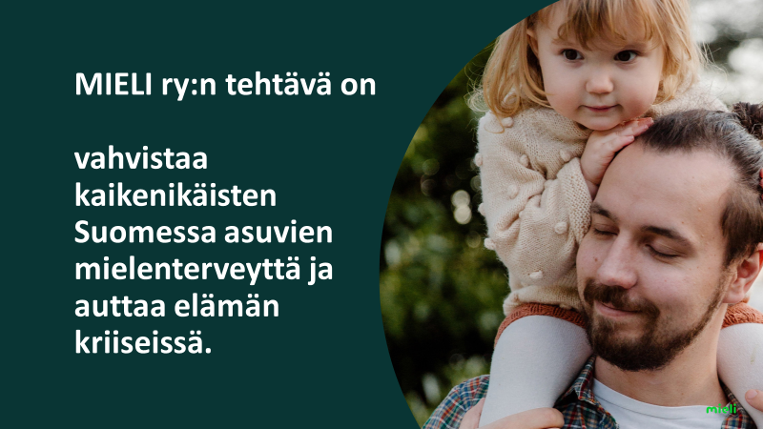

Slide 3
Mielenterveys voimavarana
Tasapainoa
ja hyvinvointia
Kykyä ja
halua oppia
uutta
Kykyä solmia
kestäviä
ihmissuhteita
Kykyä
rakastaa
Elämäniloa
Selviytymistä
haasteista ja
kuormituksesta
Itsensä
arvostamista
ja hyvää
itsetuntoa
Henkistä
kasvua ja
kehittymistä
Toisista
välittämistä
Sinnikkyyttä ja
joustavuutta
Toimintakykyä ja
elinvoimaisuutta
Elämän
merkityk-
sellisyyttä
Tyytyväisyyttä
itseen ja
elämään
Optimismia
Kykyä
ilmaista
tunteita
Leikillisyyttä
ja huumoria
Omien
mahdollisuuksien
tiedostamista
Sosiaalista
osallistumista
Voimavara,
jota voi
kerryttää ja vahvistaa
Toimivia
vuorovaiku-
tustaitoja
Tulevaisuuden uskoa

Slide 4

Mitä on mielenterveys?
Mielenterveys on hyvinvoinnin tila, jossa ihminen pystyy näkemään omat kykynsä ja selviytymään elämään kuuluvissa haasteissa sekä työskentelemään ja ottamaan osaa yhteisönsä toimintaan. (WHO 2013)
Miten tuemme ja edistämme näitä asioita omassa tai läheisten elämässä?

Slide 5
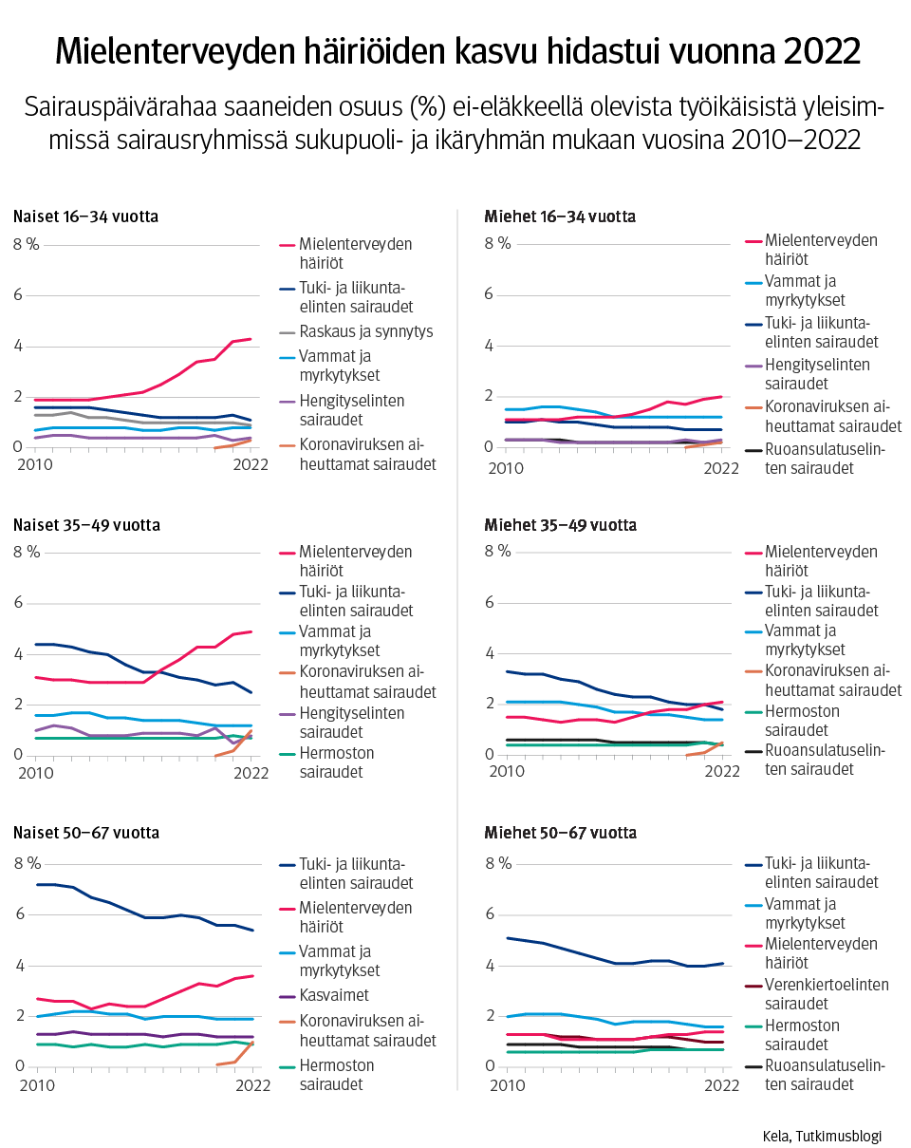
Mielenterveyskustannukset ovat valtavat
Mielenterveyskustannukset ovat 11 miljardia euroa vuodessa Suomelle (OECD 2018)
Mielenterveysperustaiset sairauspoissaolot ja työkyvyttömyyseläkkeet korostuvat nuorissa ikäryhmissä.
Joka kolmas tyttö kokee kohtalaista tai vaikeaa ahdistuneisuutta yläkoulussa ja toisella asteella. Tyttöjen ahdistus lisääntyi kahdessa vuodessa 20 %:sta yli 30 %:in, vuonna 2023 se oli jo 34%. (kouluterveyskysely 2023)
Noin joka neljäs työntekijä kuuluu työuupumuksen riskiryhmään (TTL 2023)
Mielenterveysperustaiset sairauspoissaolot ovat kasvaneet erityisesti alle 50-vuotiailla naisilla (Kela)

Slide 6


MIELI Suomen Mielenterveys ry
Maailman vanhin mielenterveysalan kansalaisjärjestö
Valtakunnallinen toimija
Aktiivista kansainvälistä yhteistyötä
Laajaa koulutustoimintaa
55
paikallista jäsenjärjestöä
180
työntekijää
22
kriisiverkostoa ympäri Suomen
32 valtakunnallista
yhteisöjäsentä

Slide 7


Keskeisiä toimintamuotoja
Kriisiauttaminen
    Kriisipuhelin ja verkkoauttaminen (Tukinet, Sekasin chat, Solmussa chat)
    Kriisivastaanotto ja ryhmätoiminta
Mielenterveyden edistäminen
    Lapset ja nuoret – mm. menetelmiä ja aineistoja
    Työikäiset- mm. Mielenterveyden ensiapu -koulutukset, Mieli työssä –koulutukset ja ikääntyneet – Ikävisio2050 toimeenpano
    Vapaaehtoistoimintaa… www.mieli.fi/vapaaehtoiseksi
    Tuki- ja kriisiavun piirissä (Kriisipuhelin, verkkoauttaminen)
    Hyvinvointia tukevien ryhmien ohjaajina
    Vaikuttamistyössä ja viestinnässä

Slide 8
MIELI ry:n kriisiauttaminen
Kriisipuhelin
Verkkokriisikeskus Tukinet
    Solmussa -chat aikuisille
    Mieli Tukisuhde
    Ryhmä- ja yksilöchatit
Kriisikeskusten lähi- tai etävastaanotot
Vertaistukiryhmät
Itsemurhien ehkäisykeskus
Vapaaehtoiset kriisityössä (puhelin- ja verkkokriisityö, tukikeskustelu- ja tukisuhteet) ammattilaisten tukemina

Slide 9
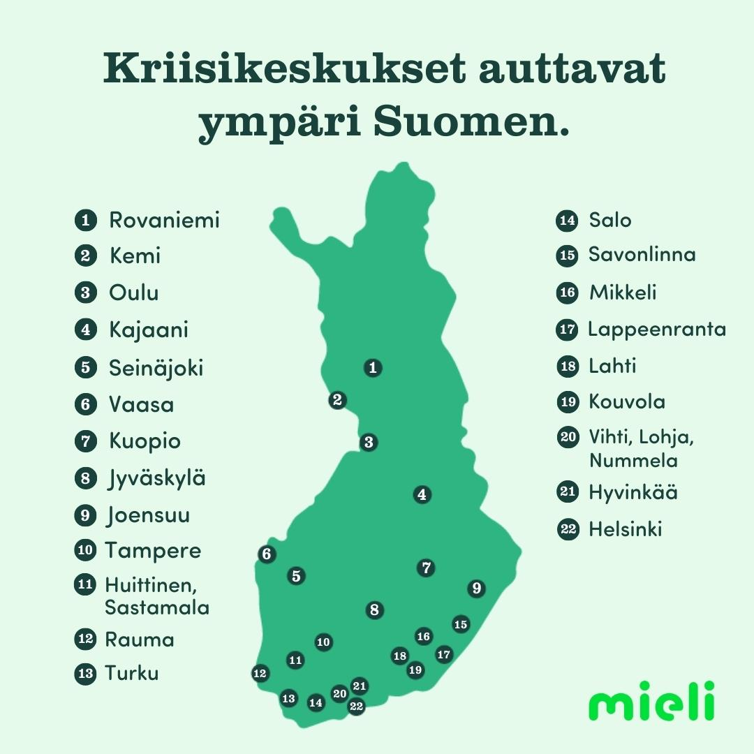
Kriisikeskukset
MIELI ry koordinoi 22 kriisikeskuksen verkostoa
sekä kriisipuhelin- ja verkkoauttamista
Kriisikeskusten vastaanotoilla voi keskustella
kriisityöntekijän tai koulutetun vapaaehtoisen kanssa
lähi- tai etätapaamisissa
Ohjatuissa vertaistukiryhmissä saa tukea erilaisiin
menetyksiin ja vaikeuksiin
Lähetettä ei tarvita. Tuki on maksutonta.
Lisätietoja: https://mieli.fi/tukea-ja-apua/keskusteluapua-kriisivastaanotoilla/

Slide 10
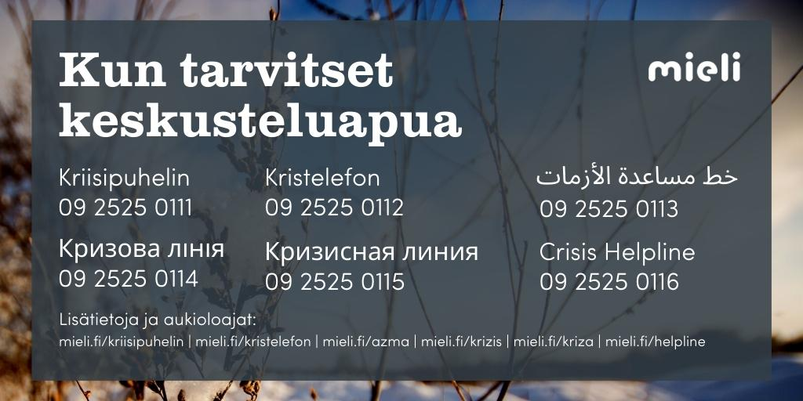

Slide 11
Mielenterveyden ensiapu®
-koulutukset vahvistamassa kansalaisten mielenterveysosaamista
Notes:
Pyydetään kirjoittamaan fläpille

Slide 12
Mielenterveys elämäntaitona –
Mielenterveyden ensiapu®1 -koulutus
Tarjoaa
tutkittua tietoa mielenterveydestä ja siihen vaikuttavista tekijöistä
rohkaisee huolehtimaan omasta ja läheisten mielen hyvinvoinnista
Koulutus tarjoaa mahdollisuuden
Pohtia omaa ja läheisten mielen hyvinvointia sekä sitä, miten mielenterveyttä ja mielenterveystaitoja voi vahvistaa
Koulutuksessa mielenterveyttä lähestytään osana terveyttä: voimavarana, mielen hyvänä vointina ja ihmisen kykynä selviytyä arjessa

Slide 13
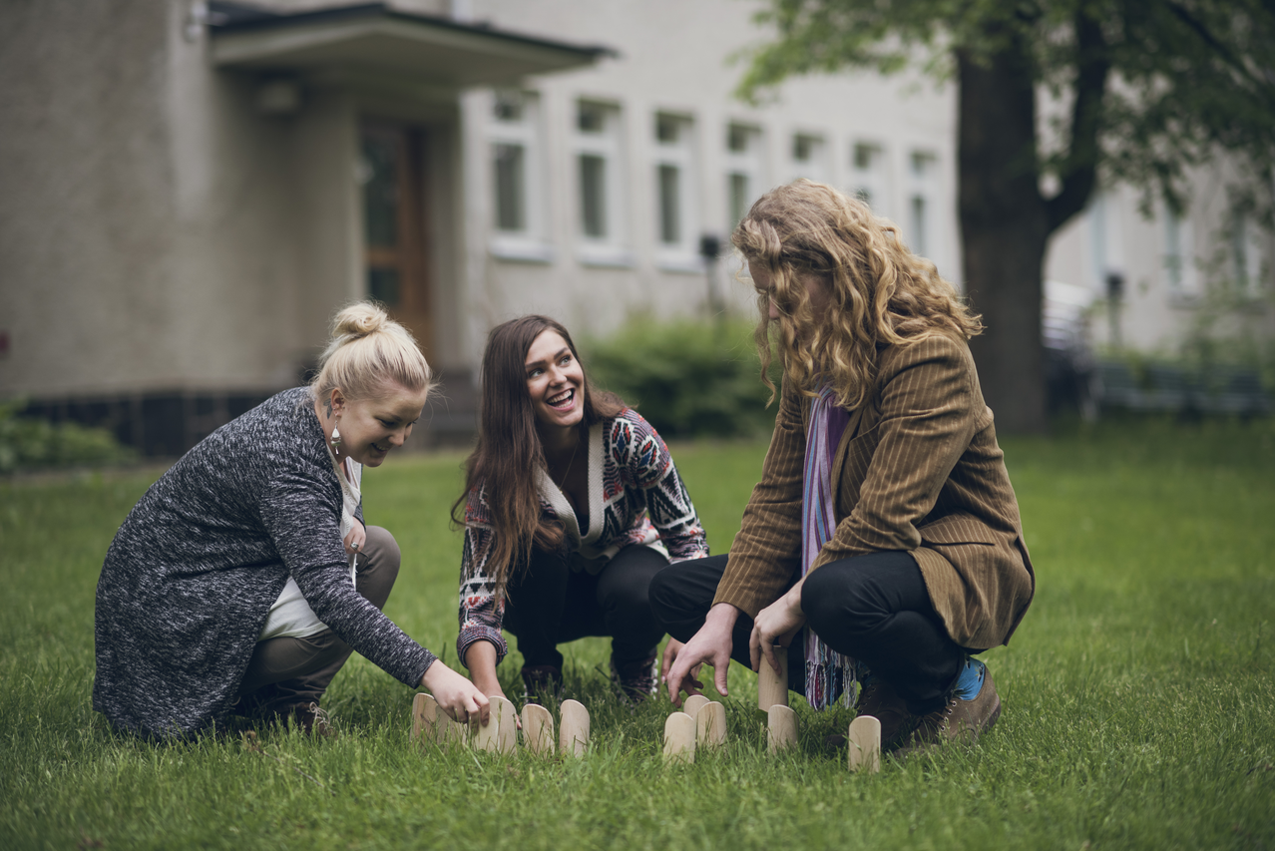
Koulutuksen tavoitteena on
- vahvistaa osallistujan mielenterveysosaamista tarjoamalla tietoa psyykkisistä oireista
- vähentää mielenterveyden ongelmiin liittyvää stigmaa
- antaa valmiudet kohdata mielenterveyden ongelmia
Koulutuksessa opetellaan soveltamaan mielenterveyden ensiavun askeleita.
(THL:n arvioima hyvinvointia ja terveyttä (Hyte) edistävä toimintamalli)
Haavoittuva mieli
– tunnista ja tue
Mielenterveyden ensiapu® 2

Slide 14

Koulutuksen käytyäsi
Osaat tukea lasten ja nuorten mielenterveyttä ja heidän yksilöllistä kehitystään
Kohdata lapset ja nuoret arvostavasti ja ilmaista heille välittämistä
Toimia avun saamiseksi lapselle ja nuorelle, jonka mielenterveys horjuu
Arvioida omia toimintatapojasi ja oman hyvinvointisi vaikutusta lasten ja nuorten

Slide 15
Kiitos!
Lisätietoa:
Tiina Lumijärvi tiina.lumijatrvi@mieli.fi

